Slide 1
Η αναισθητική μηχανή
Χαράλαμπος Κωστάκης, DVM, PhD ΑΠΘ

Slide 2
Η αναισθητική μηχανή
Η αναισθητική μηχανή χρησιμοποιείται για την παροχή αναισθησίας με εισπνευστικό (πτητικό) αναισθητικό (εισπνευστική αναισθησία)
Η δουλεία της, ουσιαστικά, είναι να παρασκευάζει το μείγμα αερίου/πτητικού αναισθητικού που χρειαζόμαστε και να το μεταφέρει στον ασθενή
Στην απλούστερή της διάταξη αποτελείται από μία πηγή φέροντος αερίου (carrier gas), ένα ροόμετρο, τον εξαερωτήρα, και το αναισθητικό κύκλωμα
Πιο σύγχρονες μηχανές μπορούν να χρησιμοποιούν περισσότερα από ένα αέρια, περισσότερους εξαερωτήρες και συμπεριλαμβάνουν αναπνευστήρα και monitor αναπνευστικού ή/και καρδιαγγειακού

Slide 3
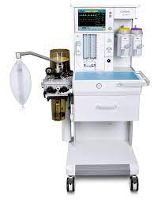
Η αναισθητική μηχανή

Slide 5
Το φέρον αέριο (carrier gas)
Το φέρον αέριο χρησιμοποιείται για να μεταφέρει το πτητικό αναισθητικό στον ασθενή, αναμειγνύεται στον εξαερωτήρα με το αναισθητικό και το μείγμα οδηγείται, μέσω του αναισθητικού κυκλώματος, στο αναπνευστικό σύστημα του ασθενούς
Χρησιμοποιείται σχεδόν αποκλειστικά ιατρικό Ο₂ αλλά μπορούν να χρησιμοποιηθούν και Ν₂Ο και ιατρικός (αποστειρωμένος) αέρας
Συνήθως βρίσκεται υπό πίεση σε φιάλη η οποία συνδέεται με την αναισθητική μηχανή μέσω ενός μειωτήρα
Μπορεί να χρησιμοποιηθεί και συμπυκνωτήρας Ο₂ αλλά συνήθως η ροή είναι χαμηλή και το Ο₂ δεν είναι αποστειρωμένο
Ομοίως, για αέρα, μπορεί να χρησιμοποιηθεί συμπιεστής αέρα (κομπρεσέρ), αλλά πάλι δεν είναι αποστειρωμένος

Slide 6
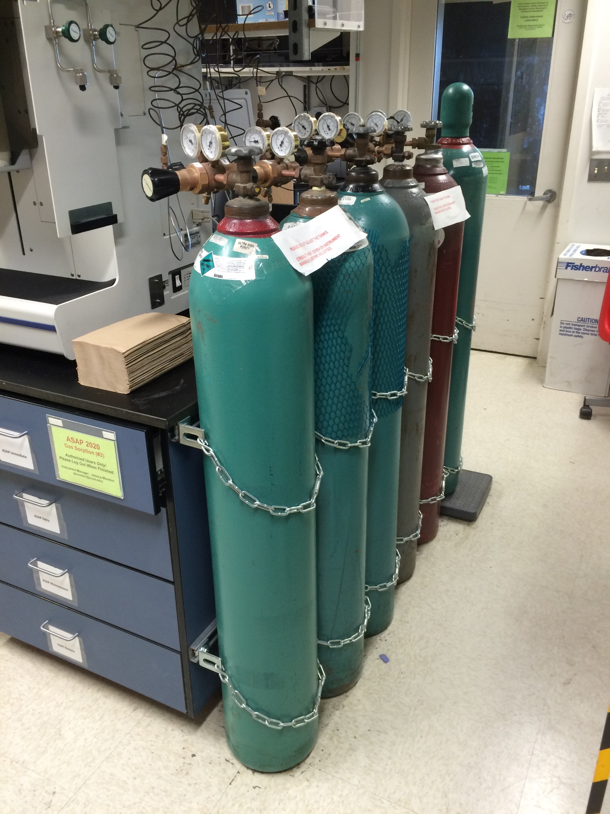
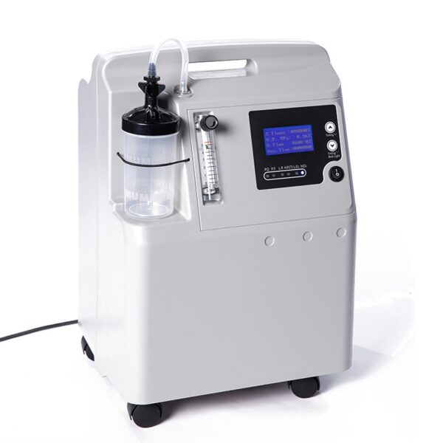
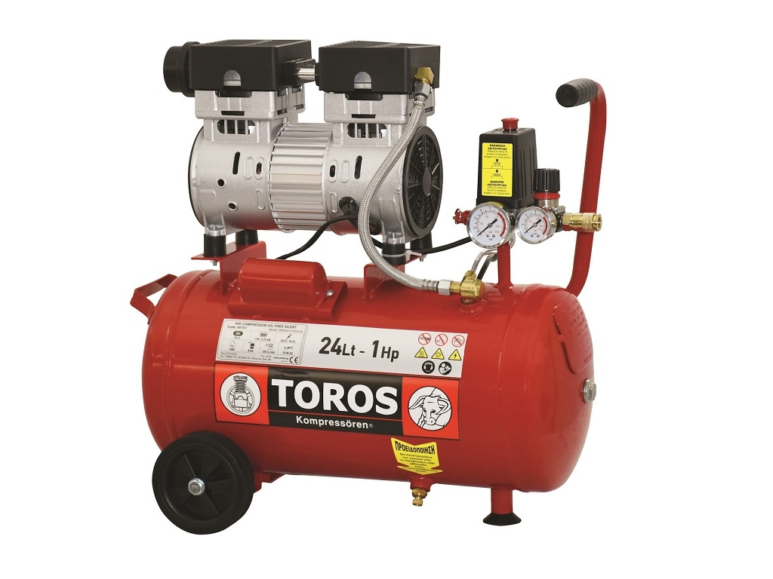

Slide 7
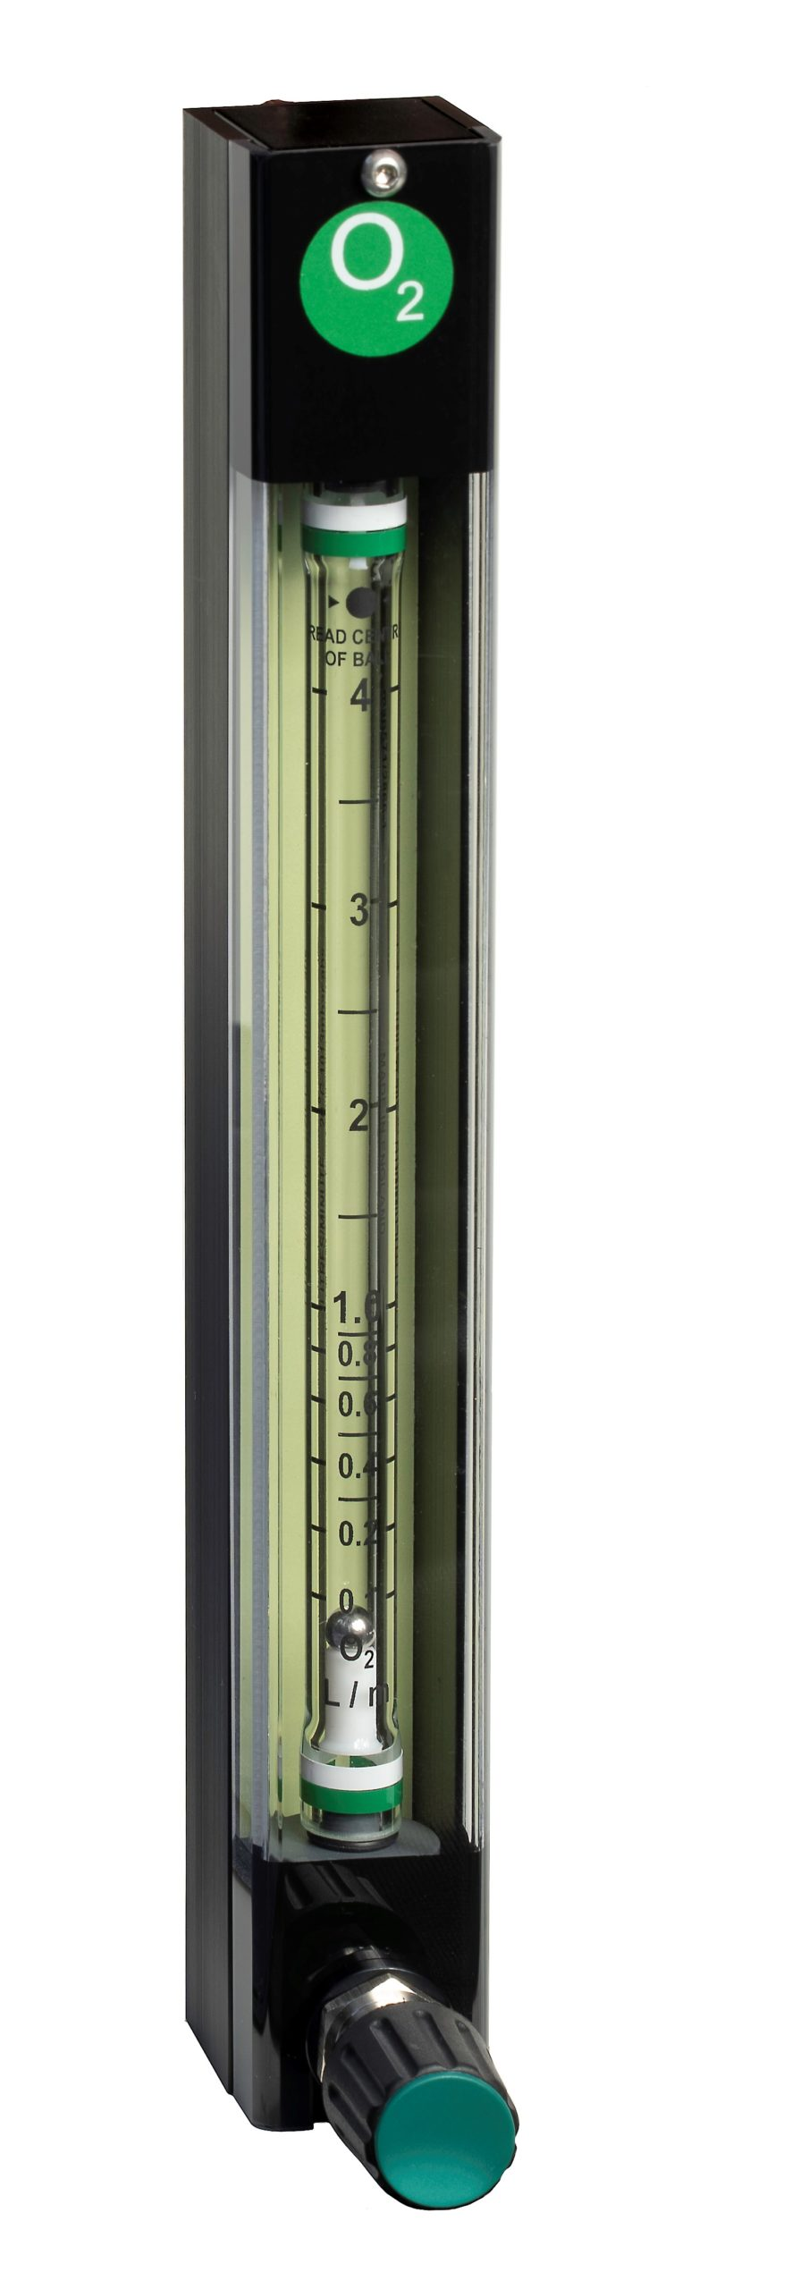
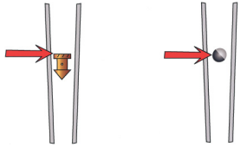
Το ροόμετρο
Η πηγή αερίου συνδέεται με τον εξαερωτήρα μέσω ενός ροόμετρου, το οποίο ρυθμίζει τη ροή του φρέσκου αερίου στην αναισθητική μηχανή σε L/min
Πρόκειται για μία στρόφιγγα και ένα διαφανή, διαβαθμισμένο κύλινδρο που περιέχει είτε μία μεταλλική μπίλια είτε ένα κύλινδρο

Slide 8
Ο εξαερωτήρας
Ο εξαερωτήρας δημιουργεί το μείγμα αερίου/πτητικού αναισθητικού ρυθμίζοντας το ποσοστό της ροής του φρέσκου αερίου που περνάει από μέσα του για να κορεστεί σε πτητικό αέριο
Για να είναι αξιόπιστη η ρύθμιση του εξαερωτήρα πρέπει να είναι κατασκευασμένος για το συγκεκριμένο πτητικό αναισθητικό (μερική πίεση ατμών)
Όλοι διαθέτουν ένα δείκτη στάθμης με το ελάχιστο και το μέγιστο πτητικό αναισθητικό που πρέπει να περιέχουν για να λειτουργούν σωστά
Οι περισσότεροι εξαερωτήρες λειτουργούν αξιόπιστα με ροή ≥ 0.5 L/min

Slide 9
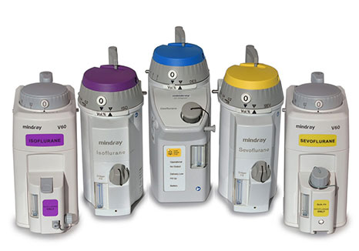
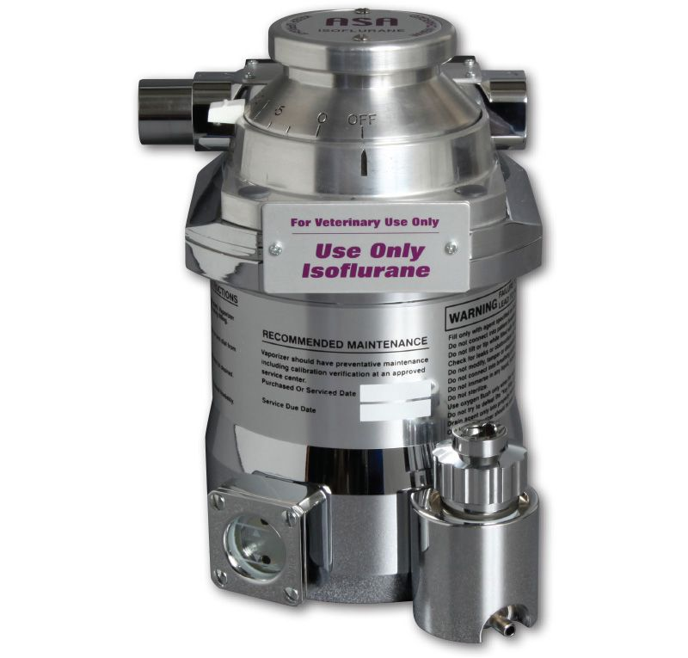
Ο εξαερωτήρας

Slide 10
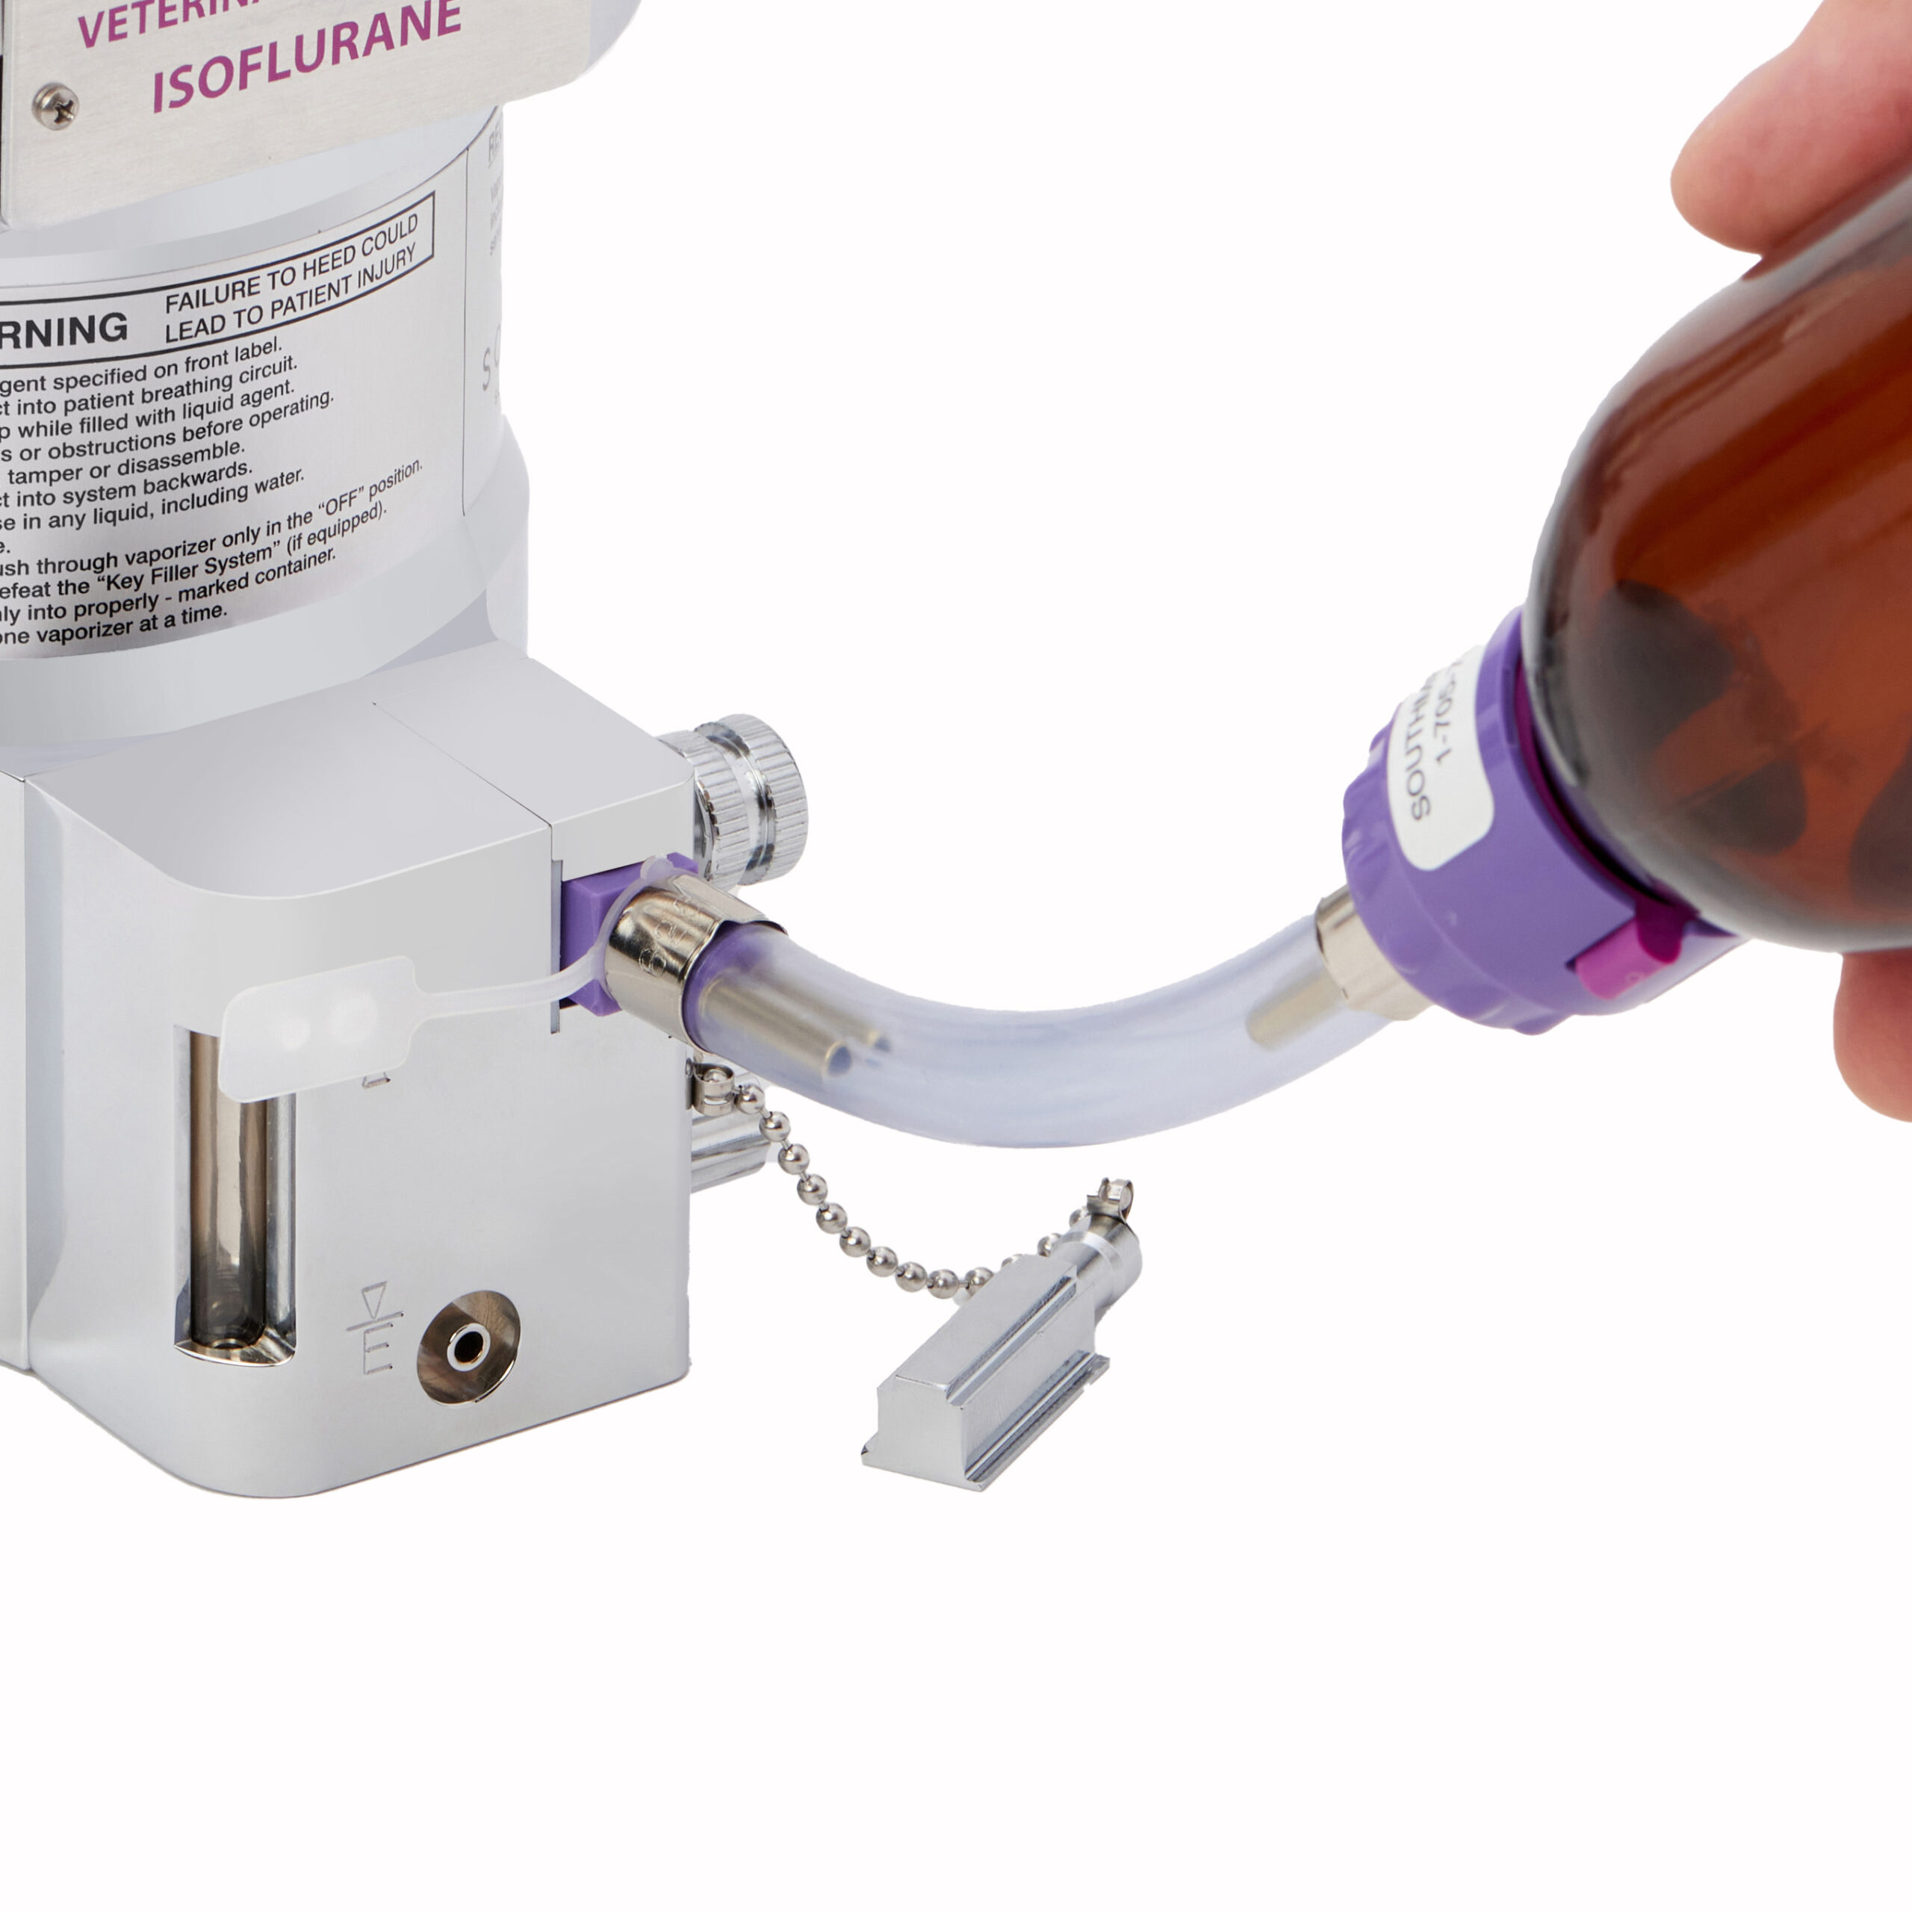
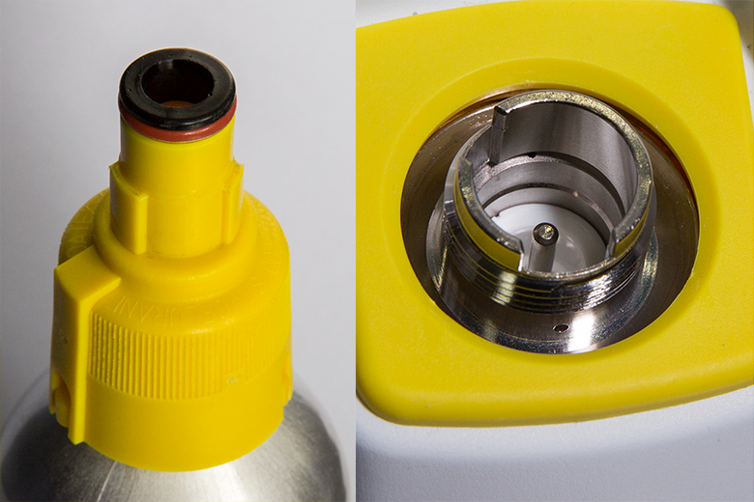
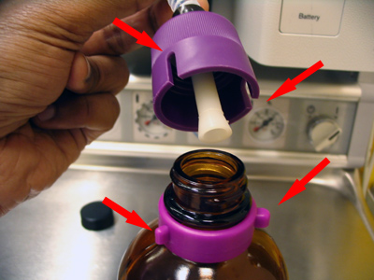

Slide 11
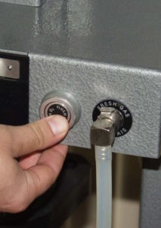
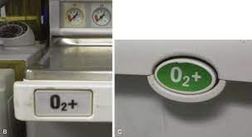
Η βαλβίδα ταχείας παροχής Ο₂ (flush)
Η αναισθητική μηχανή διαθέτει κάπου ένα κουμπί ταχείας παροχής Ο₂
Αυτό ουσιαστικά παρακάμπτει το ροόμετρο και δίνει ροή αερίου με την πίεση που εξέρχεται από το μειωτήρα της φιάλης
Επίσης παρακάμπτει τον εξαερωτήρα και προσφέρει καθαρό αέριο, όχι μείγμα αερίου/πτητικού αναισθητικού

